Slide 1
文献汇报
报 告 人：杜博
指导老师：朱善良
报告日期：2025 年 4 月 14 日

Slide 2

通过抗体序列预测抗原特异性
TAPE评估蛋白质学习任务
抗体互补决定区设计
目录
Contents

Slide 3
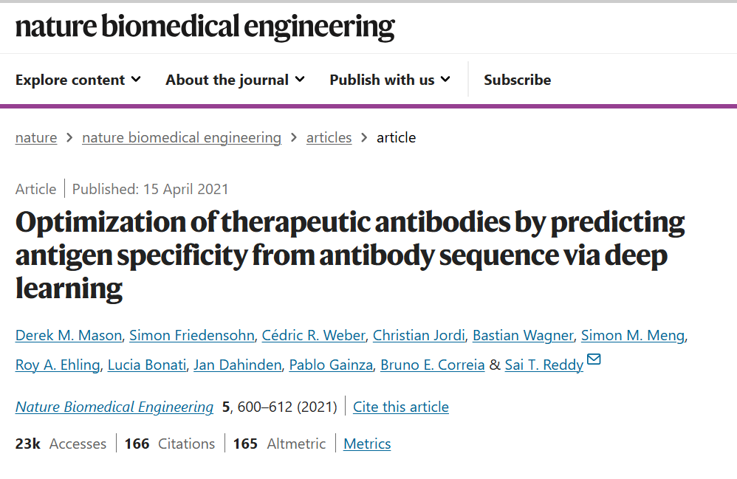

Slide 4
1.1 摘要
治疗性抗体的优化是一项耗时且资源密集的任务，主要是因为在哺乳动物细胞中表达的全长抗体的低通量筛选通常只能产生少数优化的候选者。
文献展示了一种通过预测抗原特异性来识别优化抗体变体的方法，该方法利用了深度学习技术。
作者开发了一种深度学习模型，经过训练后能够从抗体序列中预测抗原特异性。最后验证了该方法在优化治疗性抗体方面的有效性，特别是在提高抗体的亲和力和特异性方面。

Slide 5
1.2.1 突变库的构建
1. 使用表达赫赛汀变体（CDRH3突变导致HER2结合丧失）的杂交瘤细胞系
2. 通过CRISPR-Cas9介导的同源定向诱变（HDM）构建文库：
(1) 转靶向CDRH3的gRNA
(2) 引入含NNK简并密码子的单链寡核苷酸（ssODN）模板库

Slide 6
1.2.2 筛选与测序
1. 荧光激活分选（FACS）分离表面IgG表达群体
2. 分选抗原结合/非结合群体进行深度测序
3. 计算10个位点的富集分数：
(1) 6个位点可耐受广泛突变
(2) 3个位点仅接受特定突变
关键发现：尽管102D、103G、104F和105Y残基可能参与HER2相互作用，但仅105Y完全保守

Slide 7
1.2.3 组合突变库设计
1. 基于DMS序列标识图设计理性突变库（除105Y外）
2. 根据三轮抗原富集实验的氨基酸频率选择简并密码子
3. 理论蛋白序列空间达7.17×10⁸，远超单点DMS文库的191种多样性

Slide 8
1.2.4 验证实验
1. 在相同非结合型赫赛汀克隆中重构CDRH3变体库
2. 经两轮FACS富集获得抗原结合细胞
3. 深度测序鉴定出11,300个结合体和27,539个非结合体。仅覆盖理论序列空间的0.0054%

Slide 9
1.2.5 序列特征分析挑战
1. 结合/非结合群体在各位置的氨基酸使用频率高度相似
2. 难以建立启发式规则或可识别模式区分功能序列

Slide 10
1.3.1 数据预处理与特征工程
序列编码方案 采用独热编码（one-hot encoding）将CDRH3氨基酸序列转换为10×20矩阵。其中行对应序列位置（10个氨基酸长度），列表示20种标准氨基酸。每个位置激活单列特征（对应氨基酸位置为1，其余为0）
数据集划分
原始数据集分为70%训练集、15%测试集、15%验证集。

Slide 11
1.3.2 模型比较与选择
基准模型评估
测试模型包括：
单/双变量逻辑回归
K近邻算法
线性与高斯核支持向量机
标准人工神经网络
LSTM-RNN时序模型
卷积神经网络（CNN）
CNN模型展现出最优分类性能，ROC曲线下面积为0.91，平均精度为0.83

Slide 12
1.3.3 CNN模型优化策略
通过可学习滤波器捕获序列空间依赖性
关键超参数随机搜索：
学习率（0.0001-0.01）
批量大小（32-256）
卷积核尺寸（2-5）
Dropout率（0.2-0.5）

Slide 13
1.3.4 模型验证与误差分析
1. 实验验证
(1)选取18条序列（结合/非结合各9条）进行BLI验证：
结合组均显示高HER2亲和力
非结合组3条仍具抗原结合能力
(2)揭示训练数据存在标注误差风险
2. 鲁棒性测试
(1)随机打乱标签训练的网络失去分类能力
(2)证实原始模型学习到真实生物特征模式

Slide 14
1.4.1 计算机模拟与模型预测
虚拟突变库构建
基于DMS组合突变库生成7.2×10⁷个虚拟序列变体
CNN模型依据概率阈值筛选：
P>0.5时预测1.06×10⁷个潜在结合体（占14%，与实验筛选比例相当）
提升阈值至P>0.7，获得6.39×10⁶高置信变体
序列筛选策略
随机选取30个预测结合体（P>0.7）与12个非结合体（P<0.1）
增设创新序列筛选标准：
与曲妥珠单抗原型序列莱文斯坦距离≥5
在训练集结合/非结合组中具有近似序列分布

Slide 15
1.4.2 哺乳动物展示系统验证
细胞系构建
CRISPR-Cas9介导HDR技术构建42种变体表达细胞系
流式细胞术验证：
30个预测结合体100%显示抗原特异性
12个非结合体中11个无活性
结合动力学分析
生物膜干涉技术（BLI）定量检测：
原型抗体Kd=4.0×10⁻¹⁰ M
结合变体分布：
80%（23/30）保持纳摩尔级亲和力
17%（5/30）达亚纳摩尔治疗窗口
1个变体亲和力提升近3倍（Kd=1.4×10⁻¹⁰ M）
非结合组92%无检测信号

Slide 16
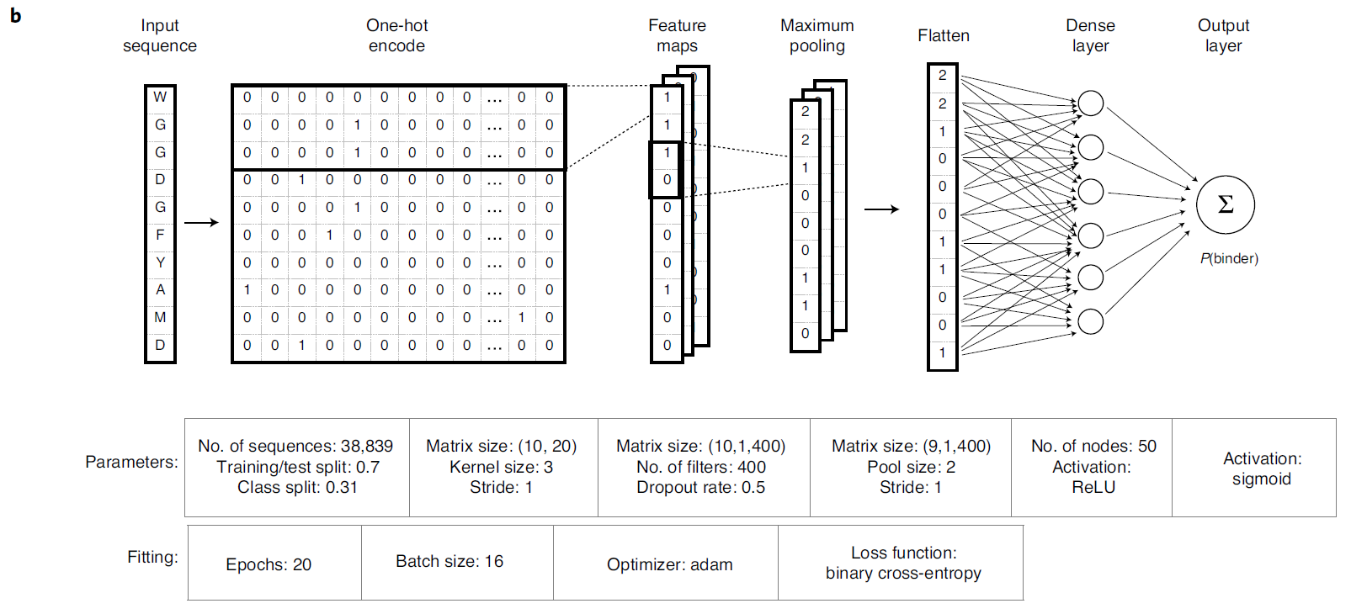
1.S 深度学习模型CNN框架

Slide 17
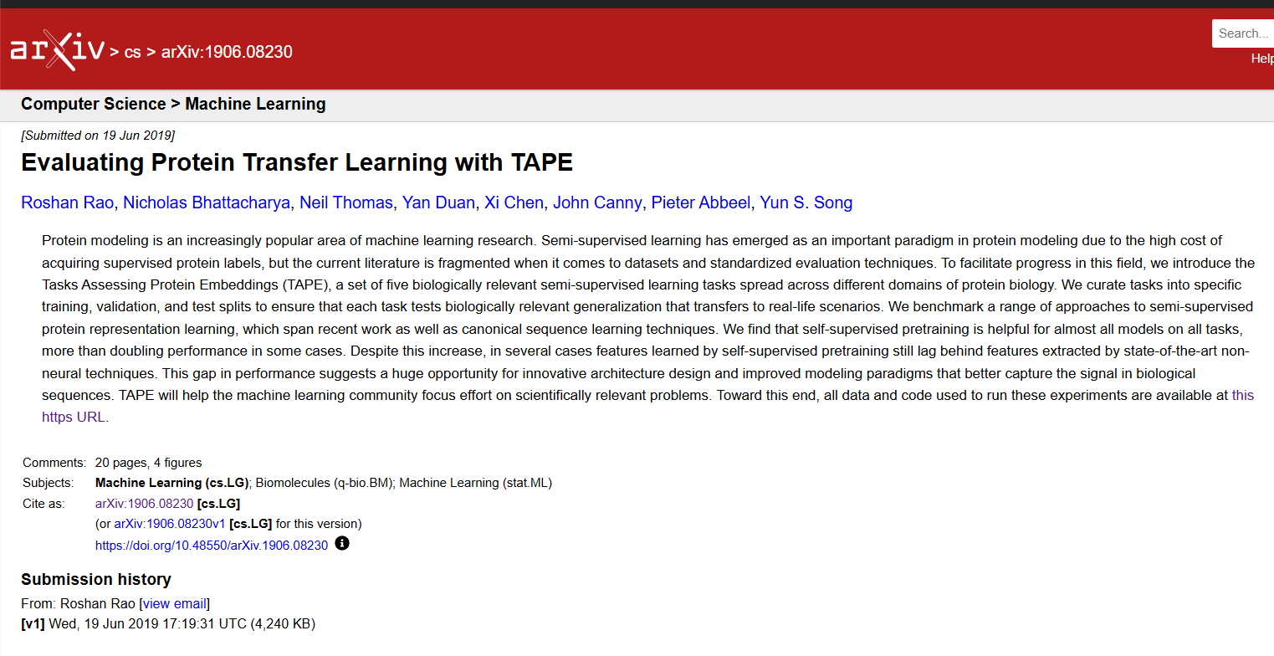

Slide 18
2.1 摘要
蛋白质表示学习是机器学习研究的一个日益热门的领域，其中半监督学习是蛋白质表示学习中的一种重要范式。为了促进这一领域的进展，作者引入了评估蛋白质嵌入的任务（TAPE），这是一组分布在蛋白质生物学不同领域的五个与生物学相关的半监督学习任务。
作者对半监督蛋白质表征学习的一系列方法进行了基准测试，这些方法涵盖了最近的工作以及典型序列学习技术。结果发现，自我监督的预训练对于几乎所有任务的模型都是有帮助的，在某些情况下甚至可以使性能加倍。尽管如此，在某些情况下，通过自监督预训练学习的特征仍然落后于由最先进的非神经技术提取的特征。这种性能上的差距为创新的架构设计和改进的建模模式提供了巨大的机会，这些模式可以更好地捕捉生物序列中的信号。作者根据三个自监督学习可以带来提升的蛋白质生物学领域（结构预测，远程同源物检测，蛋白质工程）来选择监督任务。

Slide 19
2.1 摘要
结构预测：从蛋白质的氨基酸序列中预测蛋白质的三维结构。
同源蛋白：氨基酸序列具有明显的相似性,在不同生物体或同一机体内行使相同或相似功能的蛋白质。
蛋白质工程：以蛋白质分子的结构规律及其生物功能的关系作为基础，通过化学、物理和分子生物学的手段进行基因修饰或基因合成，对现有蛋白质进行改造，或制造一种新的蛋白质，以满足人类对生产和生活的需求。

Slide 20
2.2 数据集
使用Pfam(一个在生物信息学中广范使用的3100万个蛋白质结构域的数据库)作为TAPE的预训练语料库。监督数据集中，作者提供了五个与生物学相关的下游预测任务作为基准，数据集的大小在8000个到50000个训练示例之间变化（有关所有训练，验证和测试集的大小参见下表）。在分训练集和测试集时使用两种方式——随机分组（Random Families）和根据家族进行分组（家族分组，Heldout Families）。

Slide 21
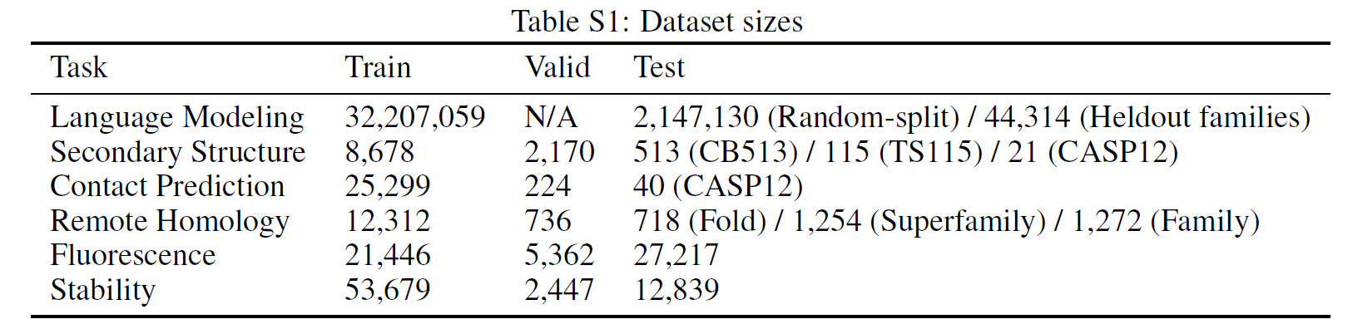
2.2 数据集

Slide 22
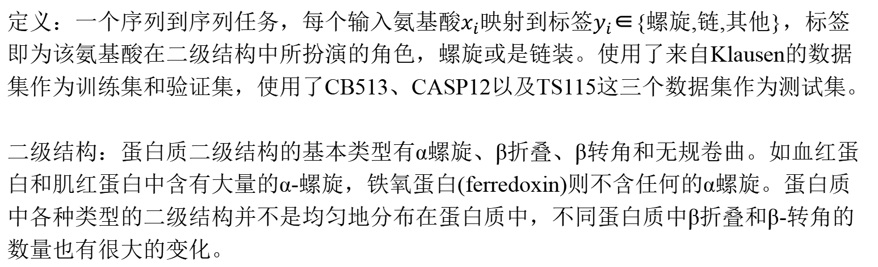
Task1: 二级结构预测（结构预测任务）
定义：一个序列到序列任务，每个输入氨基酸$x_{i}$映射到标签$y_{i}$∈{螺旋,链,其他}，标签即为该氨基酸在二级结构中所扮演的角色，螺旋或是链装。使用了来自Klausen的数据集作为训练集和验证集，使用了CB513、CASP12以及TS115这三个数据集作为测试集。
二级结构：蛋白质二级结构的基本类型有α螺旋、β折叠、β转角和无规卷曲。如血红蛋白和肌红蛋白中含有大量的α-螺旋，铁氧蛋白(ferredoxin)则不含任何的α螺旋。蛋白质中各种类型的二级结构并不是均匀地分布在蛋白质中，不同蛋白质中β折叠和β-转角的数量也有很大的变化。

Slide 23
Task1: 二级结构预测（结构预测任务）
影响：二级结构是理解蛋白质功能的重要特征，尤其当目标蛋白质与已知结构蛋白质在进化上不相关时。
泛化：测试模型学习局部结构的程度。
度量：准确率。

Slide 24
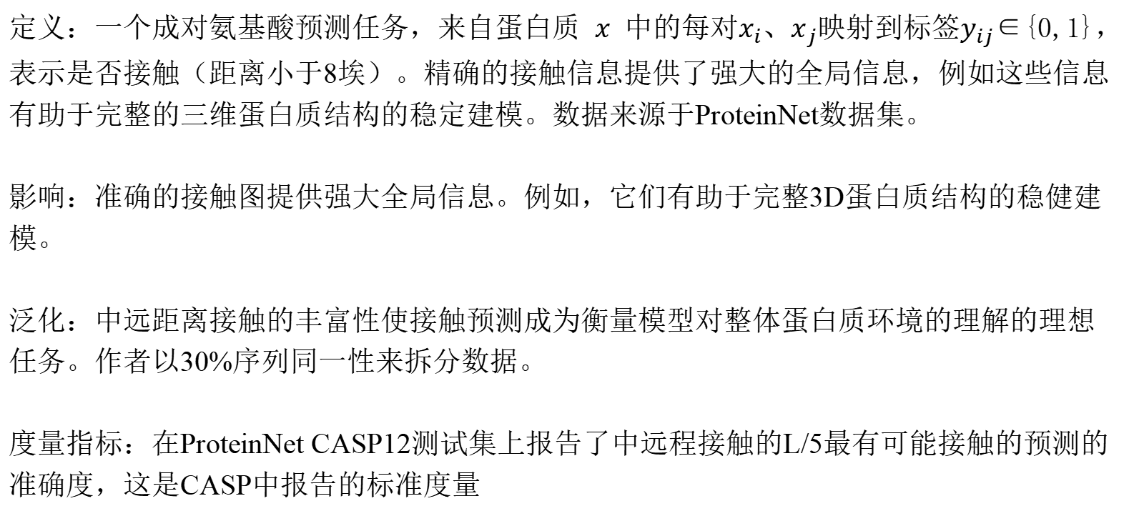
Task2: 接触预测（结构预测任务）
定义：一个成对氨基酸预测任务，来自蛋白质 $x$ 中的每对$x_{i}、x_{j}$映射到标签$y_{ij}$∈{0,1}，表示是否接触（距离小于8埃）。精确的接触信息提供了强大的全局信息，例如这些信息有助于完整的三维蛋白质结构的稳定建模。数据来源于ProteinNet数据集。
影响：准确的接触图提供强大全局信息。例如，它们有助于完整3D蛋白质结构的稳健建模。
泛化：中远距离接触的丰富性使接触预测成为衡量模型对整体蛋白质环境的理解的理想任务。作者以30%序列同一性来拆分数据。
度量指标：在ProteinNet CASP12测试集上报告了中远程接触的L/5最有可能接触的预测的准确度，这是CASP中报告的标准度量

Slide 25
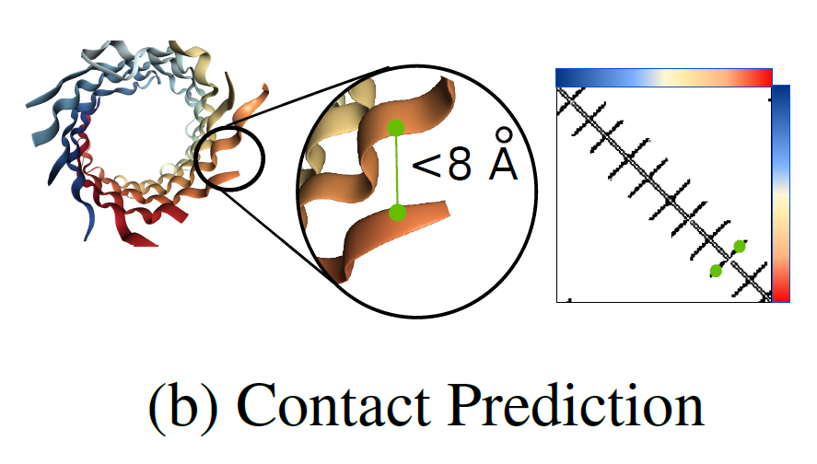
Task2: 接触预测（结构预测任务）
从正面观察这个孔蛋白，显示了一个接触图，其中矩阵中的条目i，j表示序列中位置i，j的氨基酸的距离是否在8埃之内。绿色表示两个非连续氨基酸之间的接触。

Slide 26
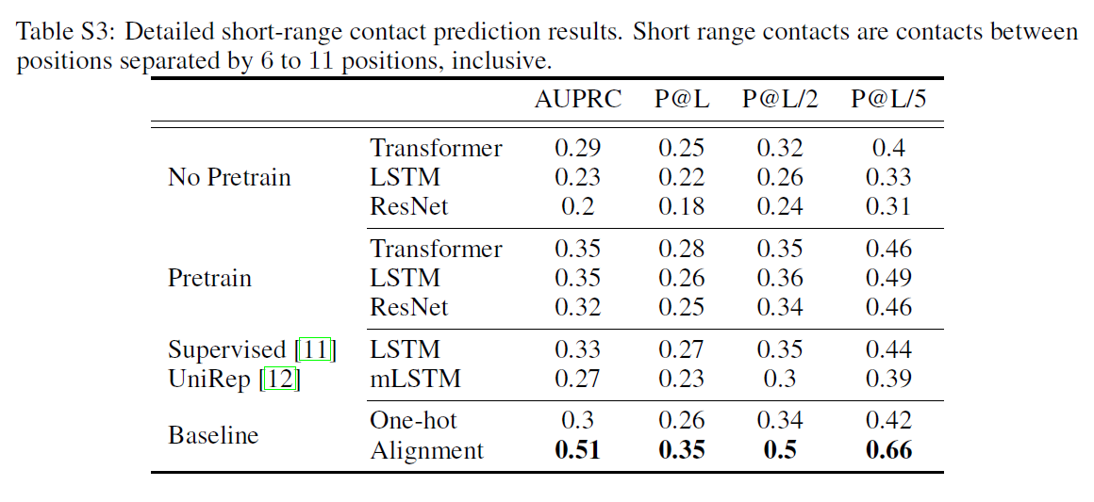
Task2: 接触预测结果
短范围内的接触预测结果。短范围指的是相隔6-11个氨基酸

Slide 27
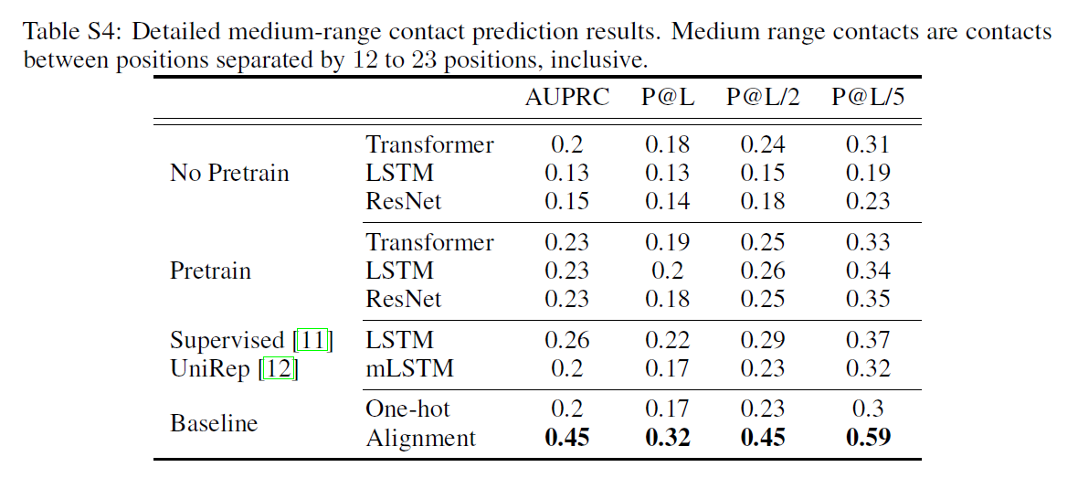
Task2: 接触预测结果
中范围内的接触预测结果。中等范围指的是相隔12-23个氨基酸

Slide 28
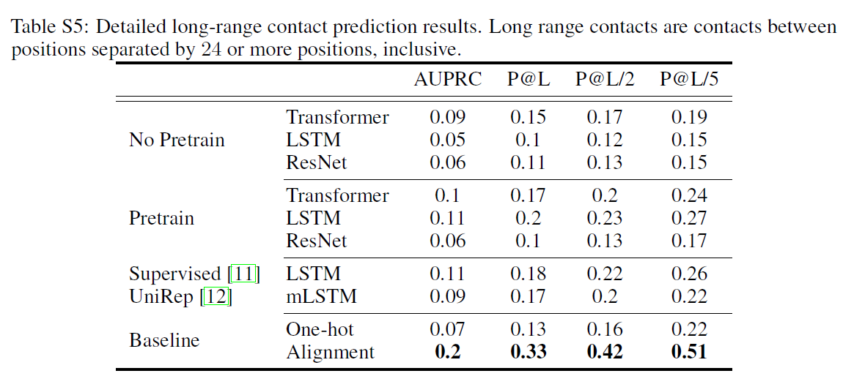
Task2: 接触预测结果
长范围内的接触预测结果。长范围指的是相隔24个氨基酸以上

Slide 29
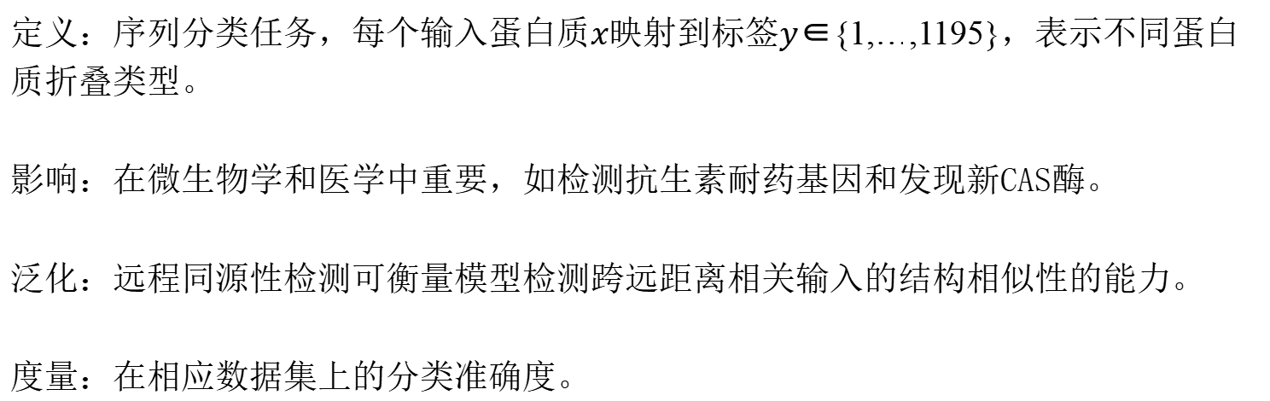
Task3: 远程同源性检测（进化理解任务）
定义：序列分类任务，每个输入蛋白质$x$映射到标签$y$∈{1,…,1195}，表示不同蛋白质折叠类型。
影响：在微生物学和医学中重要，如检测抗生素耐药基因和发现新CAS酶。
泛化：远程同源性检测可衡量模型检测跨远距离相关输入的结构相似性的能力。
度量：在相应数据集上的分类准确度。

Slide 30
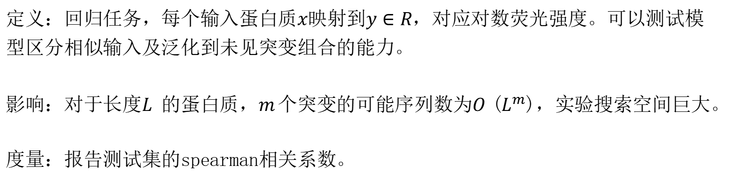
Task4: 荧光景观预测（蛋白质工程任务）
定义：回归任务，每个输入蛋白质$x映射$到$y∈R，$对应对数荧光强度。可以测试模型区分相似输入及泛化到未见突变组合的能力。
影响：对于长度𝐿的蛋白质，𝑚个突变的可能序列数为𝑂($L^{m}$)，实验搜索空间巨大。
度量：报告测试集的spearman相关系数。

Slide 31
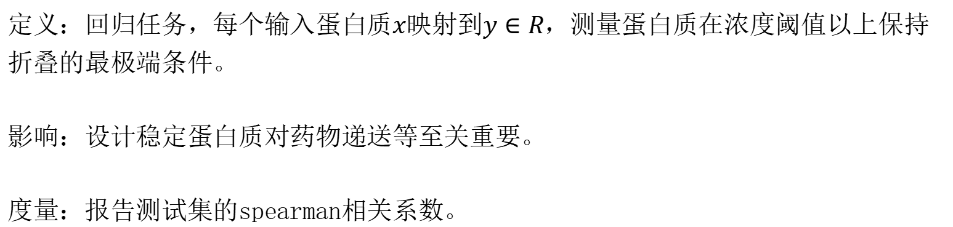
Task5: 稳定性景观预测（蛋白质工程任务）
定义：回归任务，每个输入蛋白质$x映射$到$y∈R，$测量蛋白质在浓度阈值以上保持折叠的最极端条件。
影响：设计稳定蛋白质对药物递送等至关重要。
度量：报告测试集的spearman相关系数。

Slide 32
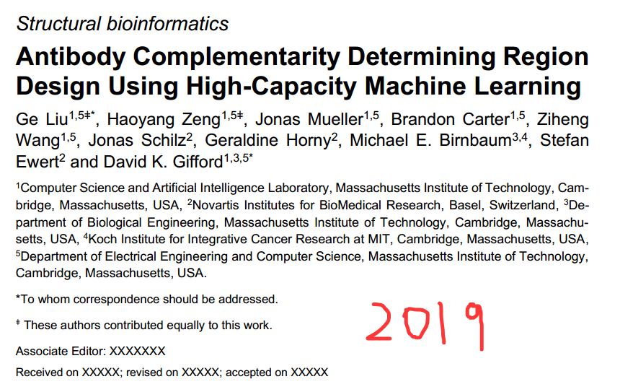

Slide 33
3.1 摘要
这篇论文提出了一种名为 Ens-Grad 的机器学习方法，用于设计人类 IgG 抗体的互补决定区（CDR），以实现对靶点的高亲和力和特异性。该方法通过训练神经网络集合预测抗体序列在噬菌体展示淘选实验中的富集，并利用梯度优化生成新的、改进的 CDR-H3 序列。
实验针对四种靶点抗原（ranibizumab、bevacizumab、etanercept、trastuzumab）及一个模拟对照进行，生成大量高通量数据。结果表明，Ens-Grad 设计的序列在淘选富集和 ELISA ECSO 实验中表现出优于训练数据的亲和力，最佳序列亲和力达 0.29 nM。此外，通过模型的模块化组合，研究展示了如何提高靶点特异性，为抗体设计提供了一种新的整合途径。该方法无需靶点结构数据，仅依赖高通量实验数据，凸显了机器学习在生物信息学和药物设计中的巨大潜力。

Slide 34
3.2.1 数据处理方式
数据来源
噬菌体淘选实验（Phage Display Panning）
靶点：ranibizumab、bevacizumab、etanercept、trastuzumab + 模拟对照
初始库：约 10¹⁰ 个随机 CDR-H3 序列（长度 10-18 个氨基酸）
数据处理
三轮淘选：R1, R2, R3
富集定义：R2到R3 序列频率的 log10 比值
使用神经网络预测富集
训练集：R3 复制品 I
测试集：R3 复制品 II（非重叠序列）
数据预处理与去噪

Slide 35
3.2.2 数据来源
实验数据
ranibizumab 三轮淘选结果：
R1: 572,647 个唯一序列
R2: 297,290 个唯一序列
R3: 171,568 个唯一序列
模拟对照：评估无靶点结合时的富集
数据获取
高通量测序（NGS）
数据公开于 NIH SRA（编号 SRP158510）

Slide 36
3.2.3 模型介绍
Ens-Grad 模型
基于六种神经网络架构的集合
目标：预测 CDR-H3 序列的 R2-to-R3 富集
架构示例
Seq_32_32: 2 个全连接层（各 32 个神经元）
Seq_32x1_16: 1 个卷积层（宽度 5，32 个滤波器）+ 1 个全连接层（16 个神经元）
Seq_32x2_16: 2 个卷积层（宽度 5，32 和 64 个滤波器）+ 1 个全连接层（16 个神经元）
（其余架构类似，详见补充材料）

Slide 37
3.2.4 方法介绍
Ens-Grad 方法
两阶段流程
1. 训练神经网络集合预测富集
2. 梯度优化生成新 CDR-H3 序列
优化过程
从种子序列开始
梯度上升优化 one-hot 编码
每隔 k 步投影回离散 one-hot 编码
调整步长 λ 和投影间隔 k 控制发散
集合与投票
神经网络集合增加序列多样性
两步投票-阈值策略提升稳健性

Slide 38
谢 谢！

